Slide 1
Desplegament d’aplicacions en Docker i Kubernetes
Carlos Guinovart Galofre
ASIX-DAW
Tutor: Sergi Grau
Curs: 2019-2020

Slide 2
Índex
Introducció a Docker i Kubernetes.
Definició de l’aplicació web.
Funcionalitat de l’aplicació.
Instal·lació de Docker i Kubernetes.
Creació d’un contenidor amb Docker.
Desplegar el contenidor a Kubernetes.
Conclusions.

Slide 3
Introducció
Què és Docker i què ens ofereix
La idea de Docker és poder crear contenidors lleugers i portables per aplicacions de software que puguin executar-se des de qualsevol màquina, independentment del sistema que tingui instal·lat

Slide 4
Introducció
Imatges en Docker
Contenidors en Docker

Slide 5
Introducció
Què es Kubernetes i què ens ofereix Kubernetes és una plataforma portable i extensible de codi obert per a administrar càrregues de treball i serveis. Kubernetes facilita l'automatització i la configuració declarativa.

Slide 6
Introducció
Components de Kubernetes
Workers
Deployments
POD
Services
Namespaces

Slide 7
Definició de l’aplicació web
Front-End:
HTML
PUG
JavaScript
CSS
Client
Front-End
Back-End
Back-End:
NodeJs
Express
MongoDB

Slide 8
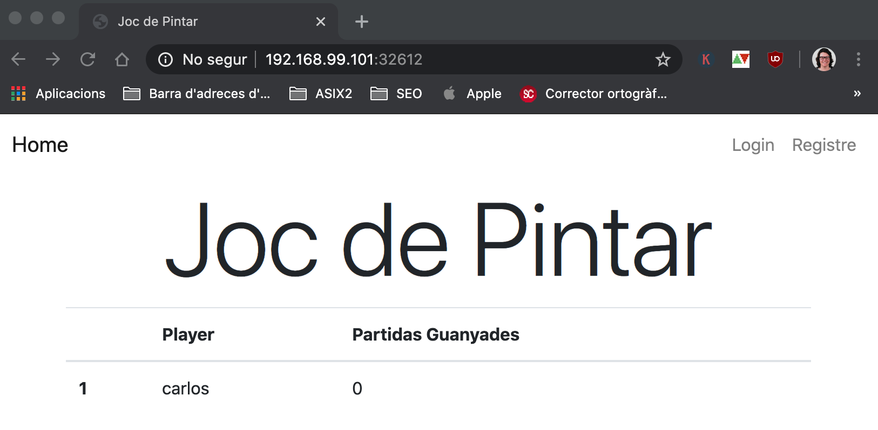
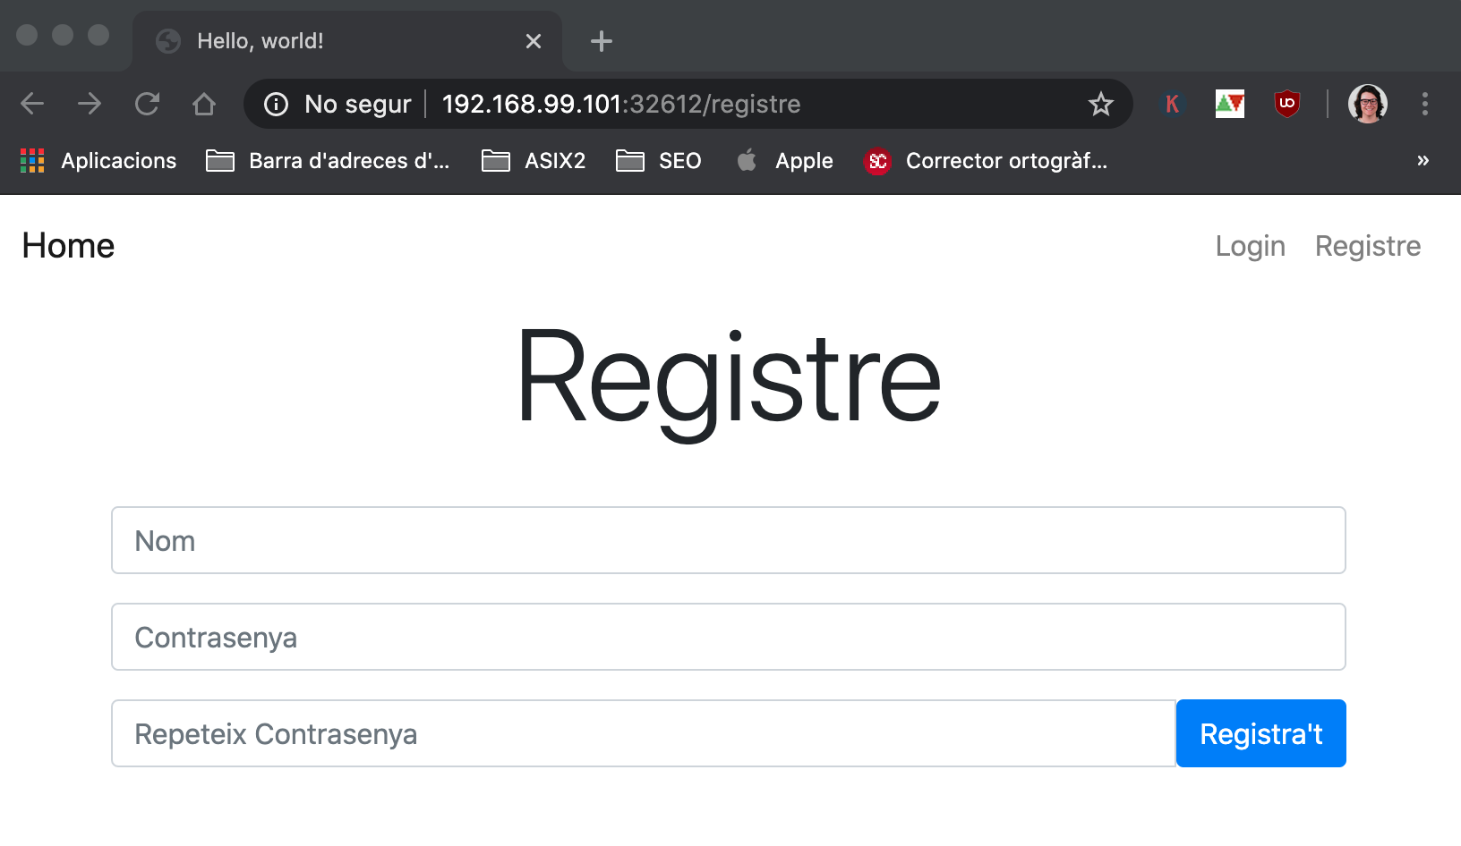
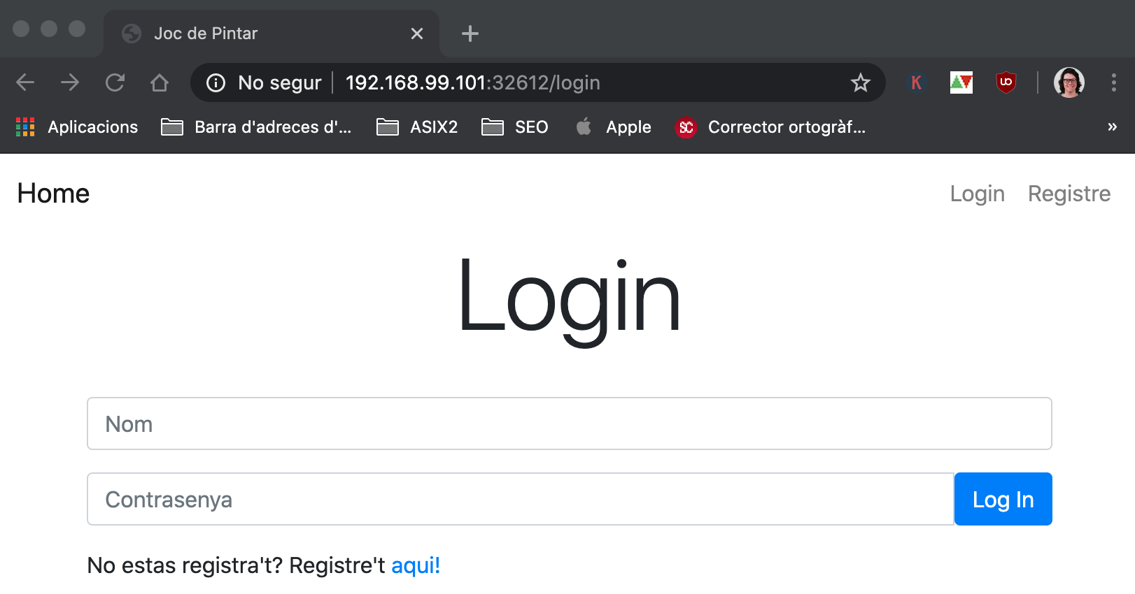
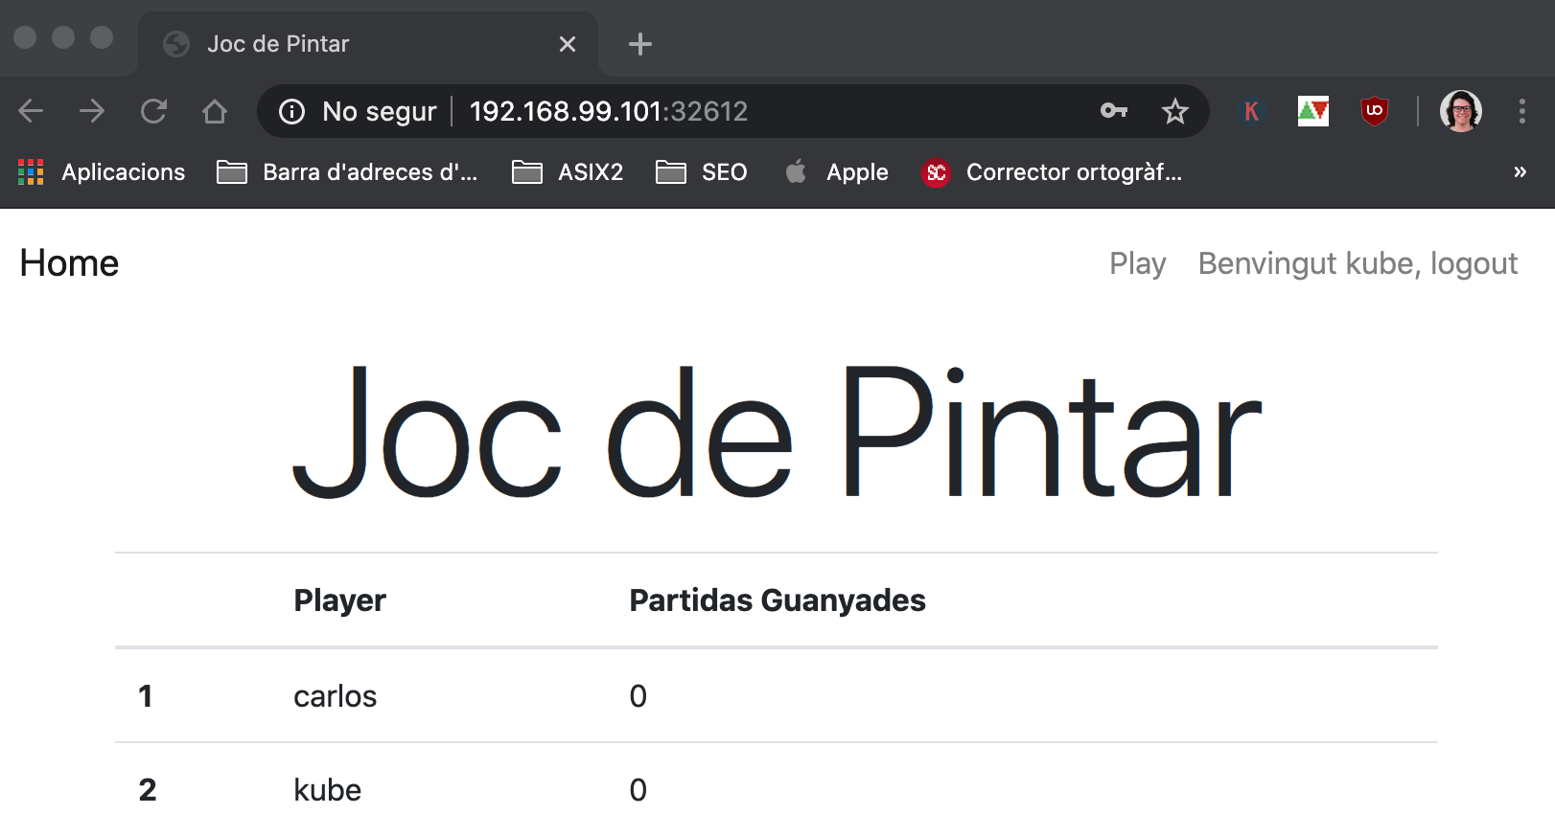
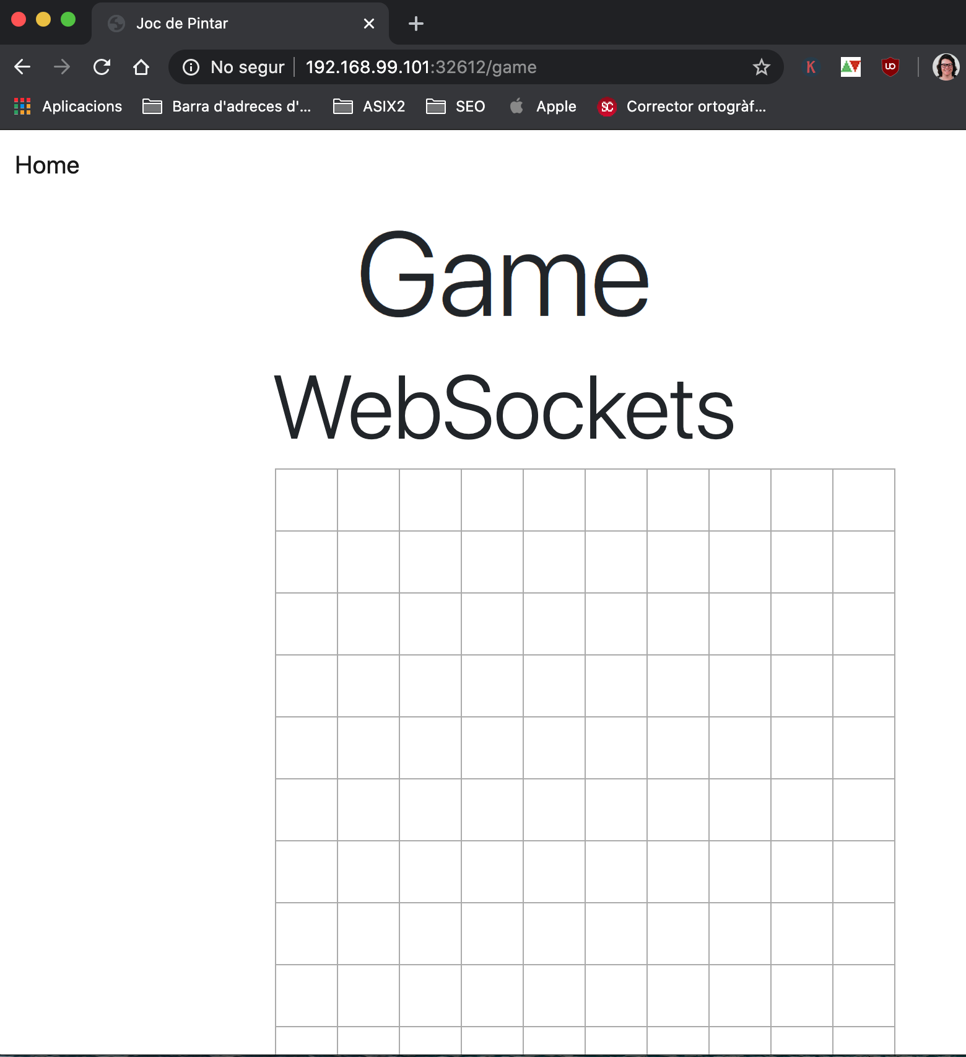
Funcionalitat de l’aplicació.

Slide 9
Instal·lació de Docker i Kubernetes.
Docker
Linux: Nativa
Windows: Maquina Virtual de tercers
MacOS: “Nativa” utilitzant les maquines virtuals del sistema operatiu.

Slide 10
Instal·lació de Docker i Kubernetes.
Kubernetes:
Per utilitzar Kubernetes en local necessitarem MiniKube.
És on corre un clúster o millor dit una instància de Kubernetes en un sol node
Tant com per les 3 versions(Linux, Windows i MasOS) s'haurà d'instal·lar una maquina virtual per simular un servidor al cloud.

Slide 11
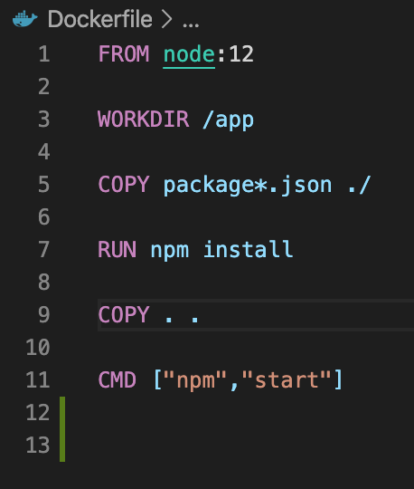
Creació d’un contenidor amb Docker.
Dockerfile: és un arxiu de text pla que conté una sèrie d'instruccions necessàries per crear una imatge que, posteriorment, es convertirà en una sola aplicació
$ docker build .

Slide 12
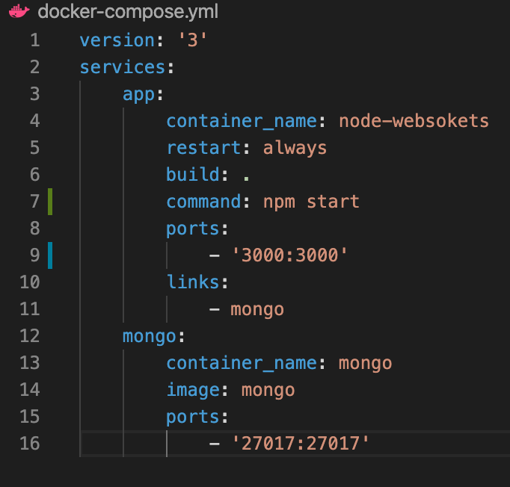
Creació d’un contenidor amb Docker.
Docker-compose: és una eina per definir i executar aplicacions Docker de diversos contenidors
$ docker-compose up -d

Slide 13
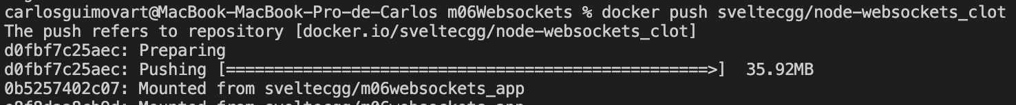
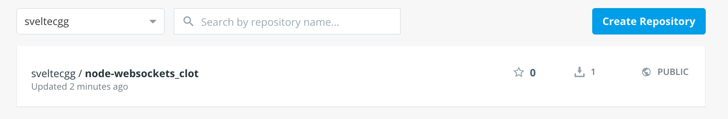
Creació d’un contenidor amb Docker.
Com penjar la imatge per després ser usada per desplegarla a Kubernetes
Important! Tenir usuari a Docker Hub i estar logejat.

Slide 14
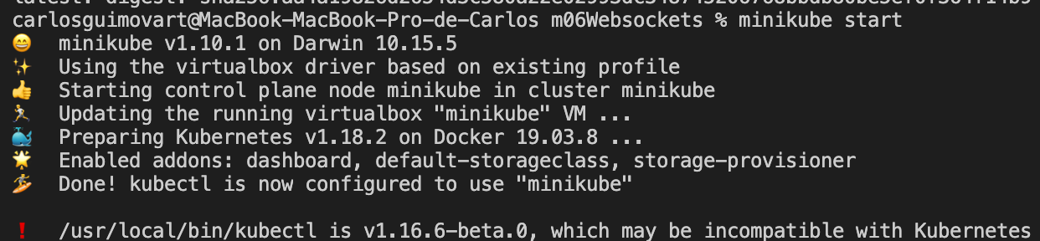
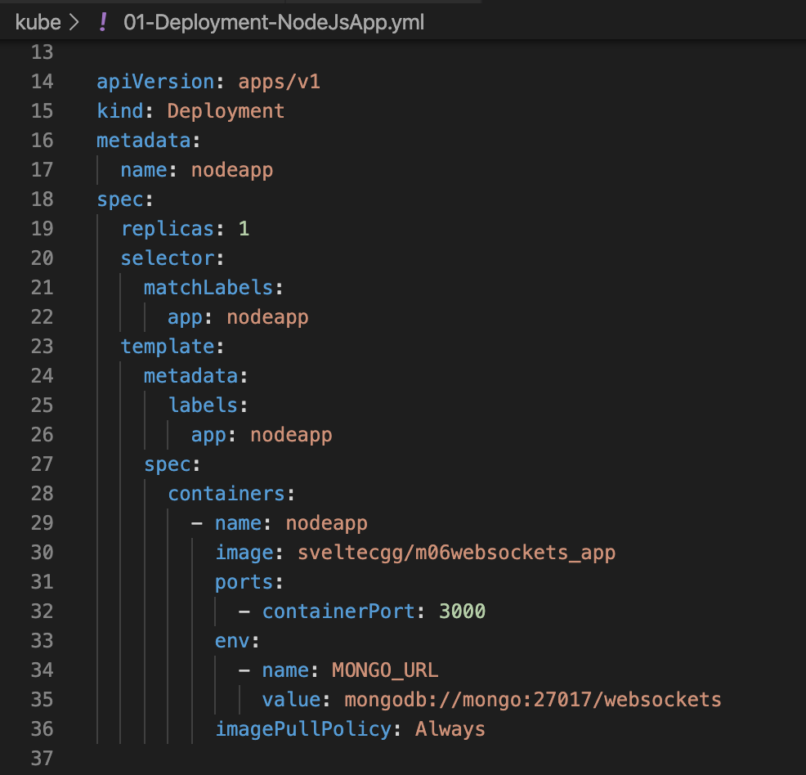
Desplegar el contenidor a Kubernetes.

Slide 15
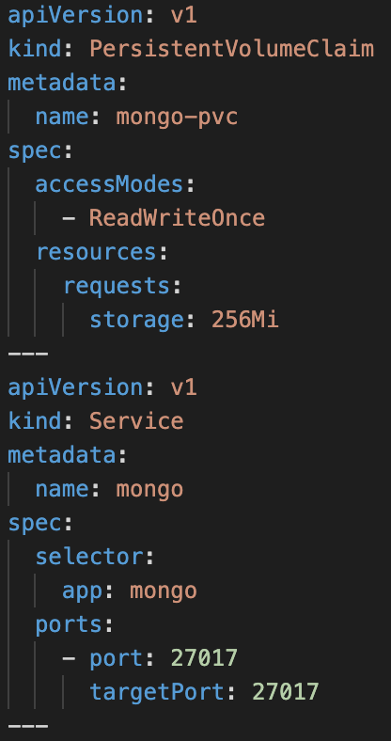
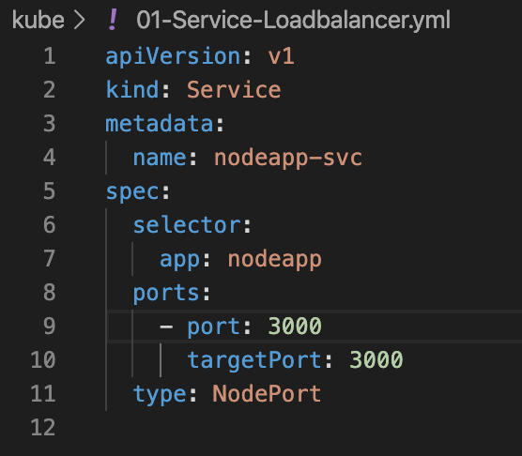
Desplegar el contenidor a Kubernetes.

Slide 16
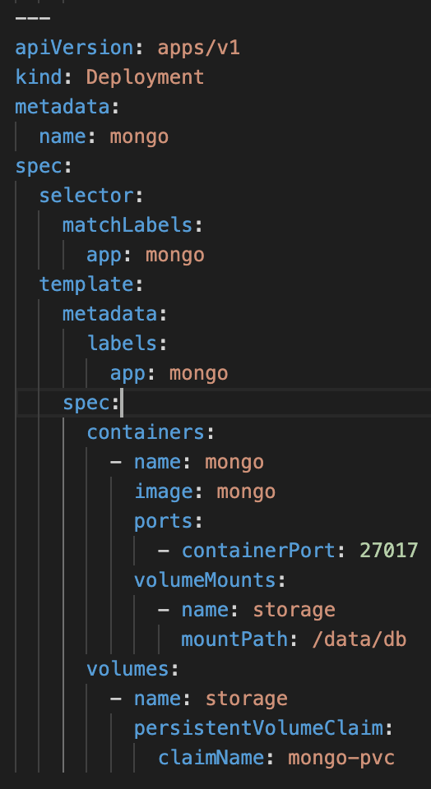
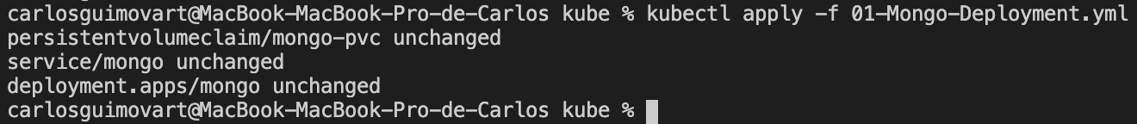
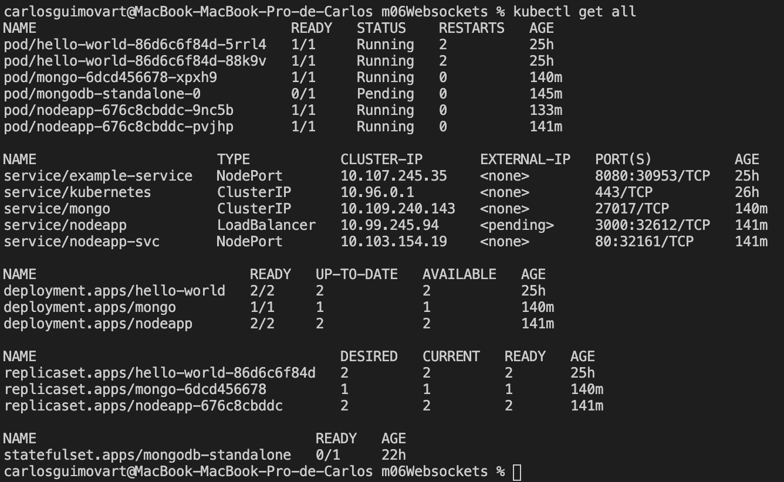
Desplegar el contenidor a Kubernetes.

Slide 17
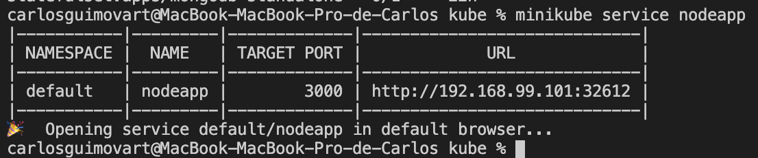
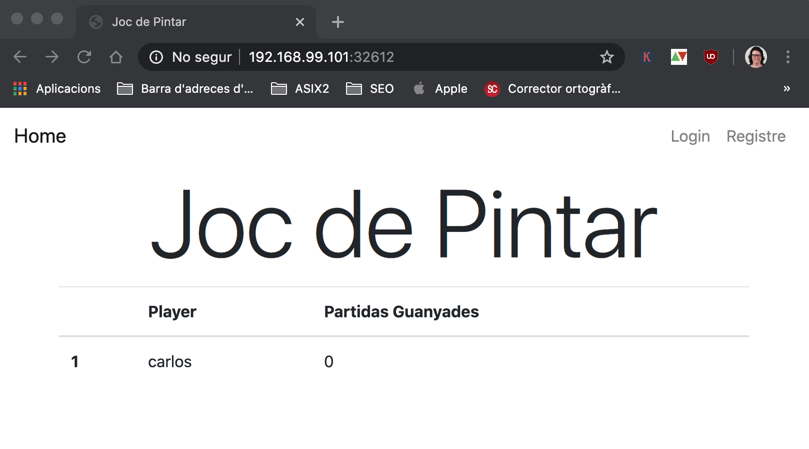
Desplegar el contenidor a Kubernetes.

Slide 18
Conclusions
Realitzar aquest projecte de Docker i Kubernetes suposa:
Assolir coneixement de la tecnologia.
Experimentar la facilitat de desplegar.
Ressaltar la facilitat d’escalar recursos de manera àgil.
Detecció i solució de dificultats tècniques.
Millora d’habilitats associades a la gestió del projecte: planificació, execució i control d’activitats

Slide 19
Gràcies per l’atenció

